Slide 1
아스트라 거너 전투 시스템
최종 수정일: 2023.09.03

Slide 2
목차
01
전투 시스템 정의
4
시스템 정의 / 고려 사항
02
전투 환경 구성
6 ~ 9
맵 구성 / 스크립트 작동 방식 / 전투 방식
03
캐릭터
능력치 / 캐릭터 / 총기 숙련도 / 총기, 부착물 / 데미지 계산 방식 / FSM
11 ~ 17
04
데이터 관리
19 ~ 21
GunTable / GunAccTable / SkillTable

Slide 3
1. 전투 시스템 정의

Slide 4
1. 전투 시스템 정의
지정된 맵 안에서 정해진 시간 안에 몰려오는 적을 일정 마리 수 처치하는 것
* 보스 스테이지는 다른 방식으로 진행
고려 사항
시간 제한
오직 컨트롤만으로 클리어하는 것을 방지하고, 그라인딩을 유도한다
몰이 사냥, 몹을 모으는 컨트롤에 숙달되면서 성장하는 재미를 느끼도록 한다.
맵 안에 존재할 수 있는 몬스터 최대 마리 수 제한
한번에 너무 많은 수의 몬스터를 몰이 사냥하여 쉽게 클리어하는 것을 방지한다.

Slide 5
2. 전투 환경 구성

Slide 6
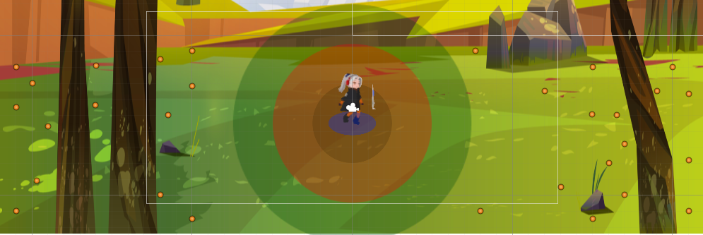
2-1. 맵 구성
맵 Prefab
챕터가 바뀌면 Scene의 배경 이미지를 변경한다.
총 30개의 포인트에서 무작위로 몬스터가 소환된다. (Spawner 스크립트 하나로 관리)
한번에 존재할 수 있는 최대 마리 수는 MaxCount로 관리한다.
Spawner의 소환 주기와 최대 MaxCount는 스테이지마다 다르다. (변수로 설정)
몬스터 생성 포인트
메인 카메라
이동 가능 맵 크기 (벨트스크롤)

Slide 7
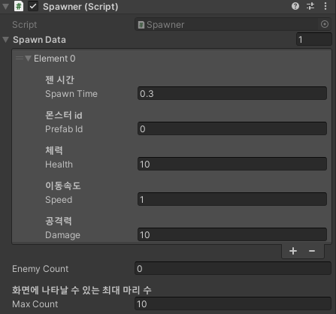
2-2. 스크립트 작동 방식
Spawner 스크립트
몬스터의 능력치는 Spawner 스크립트를 통해 관리한다.
MonsterTable INDEX값 입력
몬스터의 외형, 애니메이션이 포함됨
몬스터의 능력치와 관련된 설정 변경
체력, 이동속도, 공격력 변경 가능
EnemyCount = MaxCount라면 더 이상 생성되지 않음

Slide 8
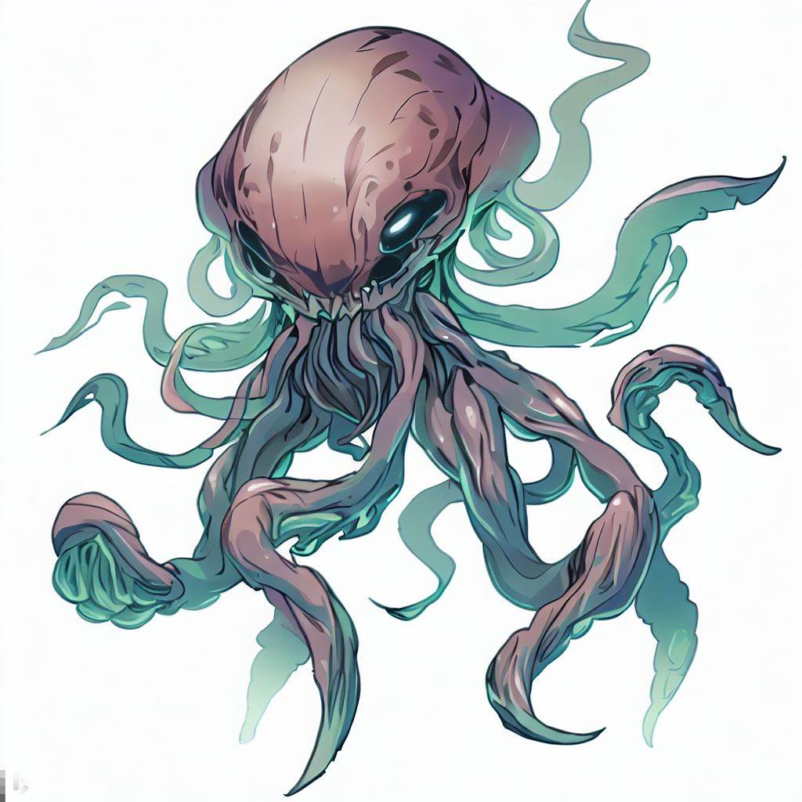
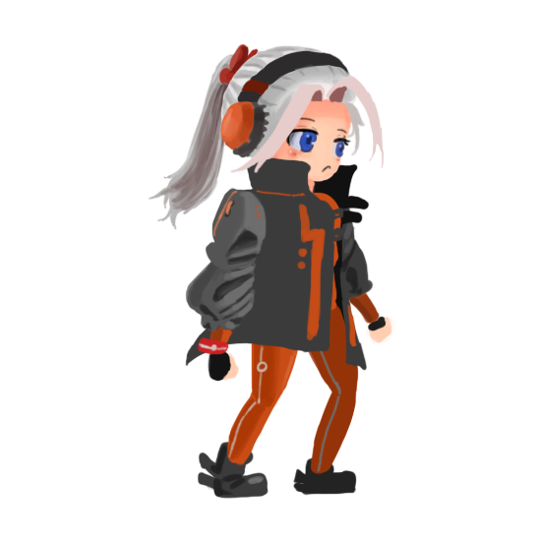

2-3. 전투 방식
기본 공격
모바일 환경의 조작 편의성을 위해 타겟팅 자동 공격 방식을 채택하였다.
캐릭터가 바라보는 방향을 기준으로 중심각 120도 부채꼴의 기본 공격 스캔 범위가 존재한다.
스캔 범위에 들어온 적 중 가장 가까운 적을 향해 투사체를 발사하며, 피격된 적은 일정 거리 밀려난다. (밀려나는 정도 변수로 설정)
발사된 투사체는 (1) 몬스터와 충돌하거나, (2) 일정 시간이 지나면 사라진다. (사라지기까지 걸리는 시간 변수로 설정)
전략적인 스킬 사용을 유도하기 위해 이동 중에는 기본공격이 발사되지 않는다.
스캔 범위에 적이 들어옴
가장 가까운 적부터 자동으로 공격
바라보는 방향으로만 공격 가능

Slide 9
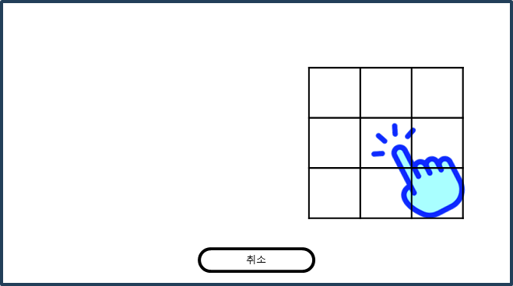
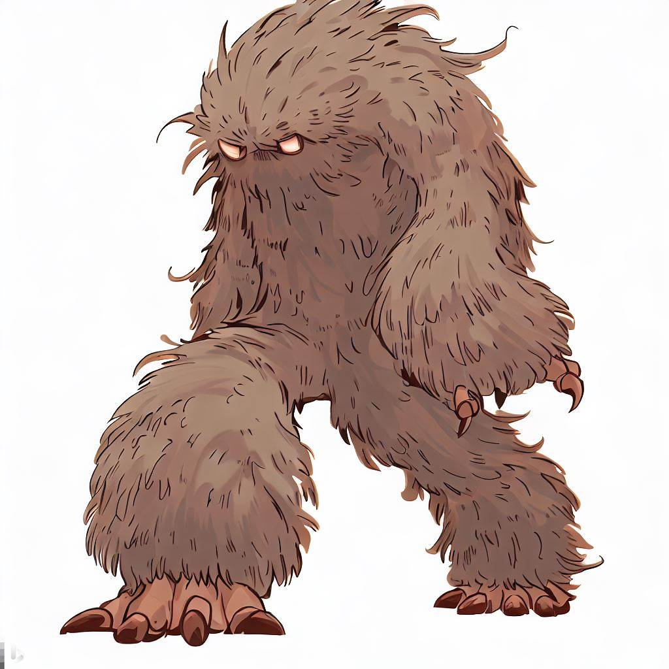
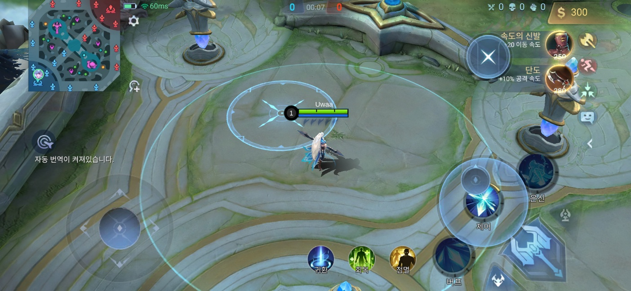
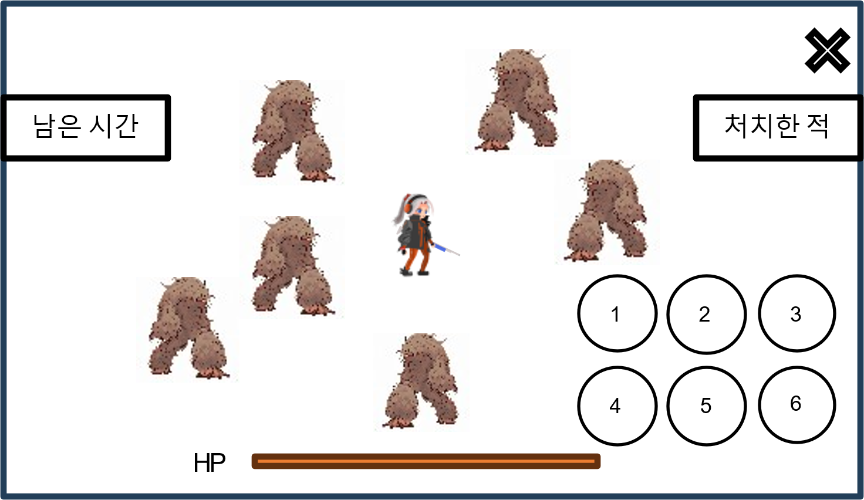
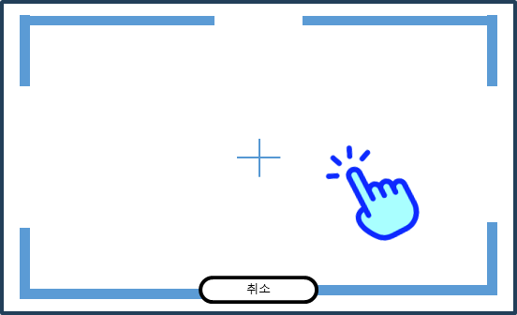
2-3. 전투 방식
스킬 공격
전략적인 스킬 사용으로 컨트롤하는 재미를 극대화하는 것이 목표이다.
조작 난이도를 낮추면서도 컨트롤의 재미를 유도하기 위해 일부 논타겟 스킬에서 기존 게임들과 다른 방식을 채택하였다.
스킬 시전 중에는 기본 공격이 발사되지 않는다.
총 5가지 스킬 타입이 존재하며, 하나의 SkillTable을 캐릭터와 몬스터가 공유한다. (자세한 내용은 SkillTable 참조)
스킬 아이콘을 드래그하는 논타겟 방식
(레퍼런스: 모바일 레전드 Bang Bang)
일부 논타겟 스킬 사용 시 레이어 생성 후 특수 조작
(가상 패드 조작 -> 화면 터치)

Slide 10
3. 캐릭터

Slide 11
3-1. 능력치
능력치의 정의
캐릭터가 몬스터와 전투 시 반영되는 데이터를 의미한다.
능력치는 별도 계산식에 따라 데미지에 반영된다.
(1) 캐릭터, (2) 총기 숙련도, (3) 총기, (4) 총기 부착물로 능력치를 보유할 수 있다.
능력치 획득 방법 상세
능력치는 아래 요소로 획득할 수 있다.
획득 방법 | 내용
캐릭터 능력치 | 캐릭터 레벨을 성장시켜 획득할 수 있는 능력치
총기 기본 능력치 | 총기가 가진 능력치
총기 숙련도 능력치 | AR, SG, SR 중 특정 총기군의 숙련도 레벨을 성장시켜 획득할 수 있는 능력치
총기 부착물 능력치 | 총기 부착물이 가진 능력치
패시브 스킬 | 패시브 스킬로 획득할 수 있는 능력치
버프 스킬 | 버프 스킬의 형태로 일시적으로 획득할 수 있는 능력치

Slide 12
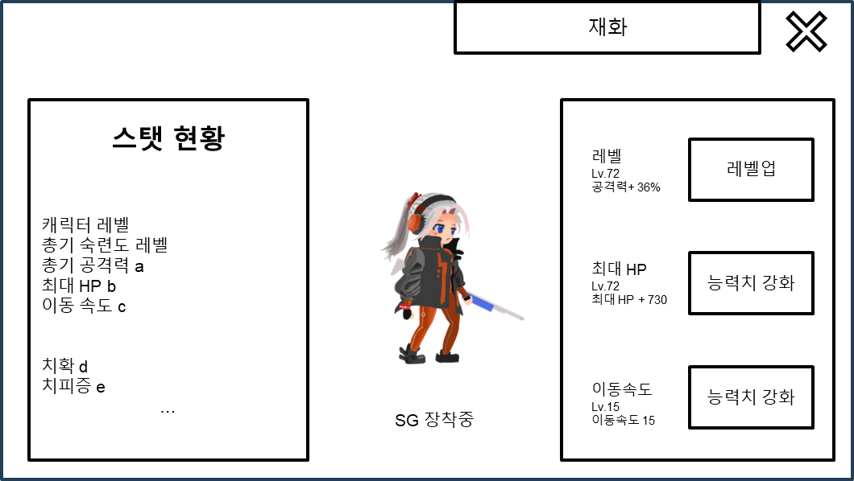
3-2. 캐릭터
캐릭터를 성장시켜 획득할 수 있는 능력치는 다음과 같다.
성장에 따른 능력치 증가 폭은 밸런스 기획 문서 참조
해당 능력치는 어떤 총기를 장착하더라도 유지된다.
캐릭터
이름 | 내용
레벨 | 공격력 보너스 %가 증가한다.
최대 HP | 최대 HP가 증가한다.
이동속도 | 이동속도가 증가한다. (최대 20)

Slide 13
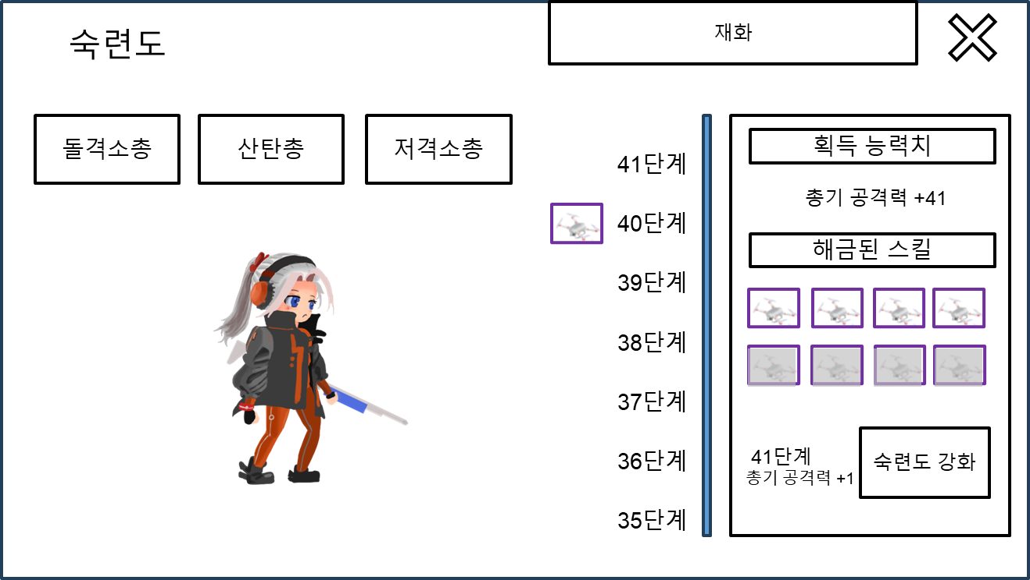
3-3. 총기 숙련도
총기 숙련도를 성장시켜 획득할 수 있는 능력치는 다음과 같다.
성장에 따른 능력치 증가 폭은 밸런스 기획 문서 참조
해당 능력치는 특정 총기를 장착했을 때에만 적용된다. (AR, SG, SR의 숙련도 레벨은 서로 영향을 미치지 않음)
순수 공격력은 총기 숙련도를 통해서만 올릴 수 있다. (총기 등급, 캐릭터 레벨로 획득하는 능력치는 공격력 보너스 %이다.)
이름 | 내용
총기 공격력 | 해당 총기를 장착했을 때의 공격력 수치가 증가한다. (증가 수치는 종류에 따라 상이)
스킬 해금 | 특정 레벨에 도달할 때마다 기존 스킬이 강화되거나 새로운 스킬이 해금된다.

Slide 14
3-4. 총기와 총기 부착물
총기와 총기 부착물을 장착하면 다음 능력치를 획득할 수 있다.
총기
AR, SG, SR 3종 각 12개 (노말, 레어, 에픽1~2, 유니크1~3, 전설1~4, 신화 ) 총기 존재
이름 | 내용
공격력 증가 | 공격력 보너스 %가 증가한다.
공격 속도 | 1초에 공격할 수 있는 횟수가 표시된다.
총기 부착물
조준경, 손잡이, 총구 3부위 각 12개 (노말, 레어, 에픽, 유니크, 전설, 신화) 부착물 존재
부착물 조합에 따라 스킬 빌드, 평타 빌드로 커스터마이징 가능
이름 | 내용
치명타 확률 증가 | 치명타가 발생할 확률이 증가한다.
치명타 피해 증가 | 치명타 발생 시 피해량 %가 증가한다.
기본 공격 피해 증가 | 기본 공격 시 피해량%가 증가한다.
스킬 공격 피해 증가 | 스킬 공격 시 피해량%가 증가한다.

Slide 15

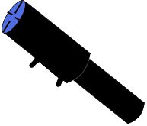
3-4. 총기와 총기 부착물
장비
재화
총기
부착물
장착 중인 장비
돌격소총
산탄총
저격소총
공격력 증가 +800%
공격속도 0.67
스킬 공격 피해 증가 +10%
I
II
I
II
1/3
1/3
11/3
1/3
2/3
1/3
장착중
III
I
II
III
IV
+3
1/3
1/3
1/3
1/3
5
3초월
일괄 합성
초월
장착

Slide 16
3-5. 데미지 계산 방식
능력치를 활용한 데미지 계산은 다음과 같다.
기본 공격 데미지 계산식
공격력 X (1 + 공격력 보너스%) X (1 + 치명타 발생 시 (50% + 치명타 피해 증가%)) X (1 + 기본 공격 피해 증가%)
스킬 데미지 계산식
공격력 X (1 + 공격력 보너스%) X 스킬 계수 X (1 + 치명타 발생 시 (50% + 치명타 피해 증가%)) X (1 + 스킬 공격 피해 증가%)

Slide 17
3-6. 캐릭터 FSM
캐릭터 FSM은 다음과 같다.
피격 시 HP가 감소하지만, 별도의 피격 애니메이션은 출력되지 않는다. 따라서 피격 중에도 공격하거나 달릴 수 있다.
피격 시 짧은 무적 시간을 갖는다. (무적 시간 변수로 설정)
스캔 범위 내에
몬스터 존재 O
Attack
스캔 범위 내에
몬스터 존재 O
공격당해서
HP가 0이 됨
스캔 범위 내에
몬스터 존재 X
스캔 범위 내에
몬스터 존재 X
Idle
가상 패드 입력 O
Die
전투 시작
공격당해서
HP가 0이 됨
가상 패드 입력 O
공격당해서
HP가 0이 됨
가상 패드 입력 X
Run

Slide 18
4. 데이터 관리

Slide 19
4-1. 총기 데이터
GunTable
* 총기 숙련도 레벨이 낮은 노말~에픽 구간은 보너스 공격력%의 효율이 매우 낮기 때문에 성장 체감을 위해 순수 공격력 옵션을 부여하였다.
GunID | GunName | Grade | GunAtk | GunAtk% | Rapid | GunPrefab
101 | 낡은 라이플 | Normal | 10 | 0 | 660 | AR_Gun1
102 | 보급형 라이플 | Rare | 25 | 0 | 660 | AR_Gun2
103 | 빛바랜 택티컬 라이플 | Epic1 | 50 | 0 | 620 | AR_Gun3
104 | 평범한 택티컬 라이플 | Epic2 | 100 | 0 | 620 | AR_Gun4
105 | 황금빛 라이플 | Unique1 | 0 | 250 | 550 | AR_Gun5
106 | 찬란한 황금빛 라이플 | Unique2 | 0 | 300 | 550 | AR_Gun6
GunID: 총기 식별자 ID ( AR 101~200 / SG 201~300 / SR 301~400 )
GunName: 총기 이름
Grade: 총기 등급
GunAtk: 총기 공격력
GunAtk%: 공격력 보너스(%)
Rapid: 1번 공격하는데 걸리는 시간 (단위 ms)
GunPrefab: 총기 외형 Prefab 파일명

Slide 20
4-2. 총기 부착물 데이터
GunAccTable
AccID | AccName | Grade | CritChance% | CritDmg% | SkillDmg% | BasicAtkDmg%
501 | 노말 도트 사이트 | Normal | 0 | 0 | 0 | 3
502 | 노말 배율 조준경 | Normal | 0 | 0 | 3 | 0
503 | 레어 도트 사이트 | Rare | 0 | 0 | 0 | 6
504 | 레어 배율 조준경 | Rare | 0 | 0 | 6 | 0
607 | 에픽(중) 소염기 | Epic2 | 0 | 8 | 0 | 0
608 | 에픽(중) 소음기 | Epic2 | 8 | 0 | 0 | 0
AccID: 부착물 식별자 ID ( 조준경 501~600 / 총구 601~700 / 손잡이 701~800 )
AccName: 총기 이름
Grade: 총기 등급
CritChance%: 치명타 확률 증가
CritDmg%: 치명타 피해 증가
SkillDmg%: 스킬 공격 피해 증가
BasicAtkDmg%: 기본 공격 피해 증가

Slide 21
4-3. 스킬 데이터
SkillTable
SkillID | SkillName | SkillType | SkillRatio | Cooldown | SkillDurat | Target | SkillAnim | SkillFX
1 | 제압 사격1 | 0 | 2 | 20000 | 9000 | 0 | AR_Skill1Anim | AR_Skill1FX
2 | 제압 사격2 | 0 | 2.2 | 19000 | 9000 | 0 | AR_Skill1Anim | AR_Skill1FX
3 | 제압 사격3 | 0 | 2.5 | 18000 | 9000 | 0 | AR_Skill1Anim | AR_Skill1FX
… | 포격 요청1
15 | 자동방어체계3 | 1 | 1.75 | 1000 | NULL | 1 | AR_Skill5Anim | AR_Skill5FX
16 | 아드레날린1 | 2 | NULL | 30000 | 5000 | 2 | SG_Skill1Anim | SG_Skill1FX
SkillID: 스킬 식별자 ID
SkillName: 스킬 이름
SkillType: 스킬 타입 ( 0 지속데미지 / 1 즉발데미지 / 2 버프 / 3 디버프 / 4 지속데미지+디버프 / 5 즉발데미지+디버프 )
SkillRatio: 스킬계수
Cooldown: 쿨타임 (단위 ms)
SkillDurat: 스킬 지속시간 (단위 ms)
Target: 스킬 대상 ( 0 논타겟 / 1 지정된 적 / 2 자신 )

Slide 22
감사합니다.

